Slide 1

FraudShield AI
DESENVOLVIDO POR:
- Guilherme P Vale - 1252327540 - Luan Gonçalves Spera - 1252322579 - Matheus Vinícius Inagaki Moraes - 12523220249 - Yan Mombeli de Carvalho - 1252328669

Slide 2
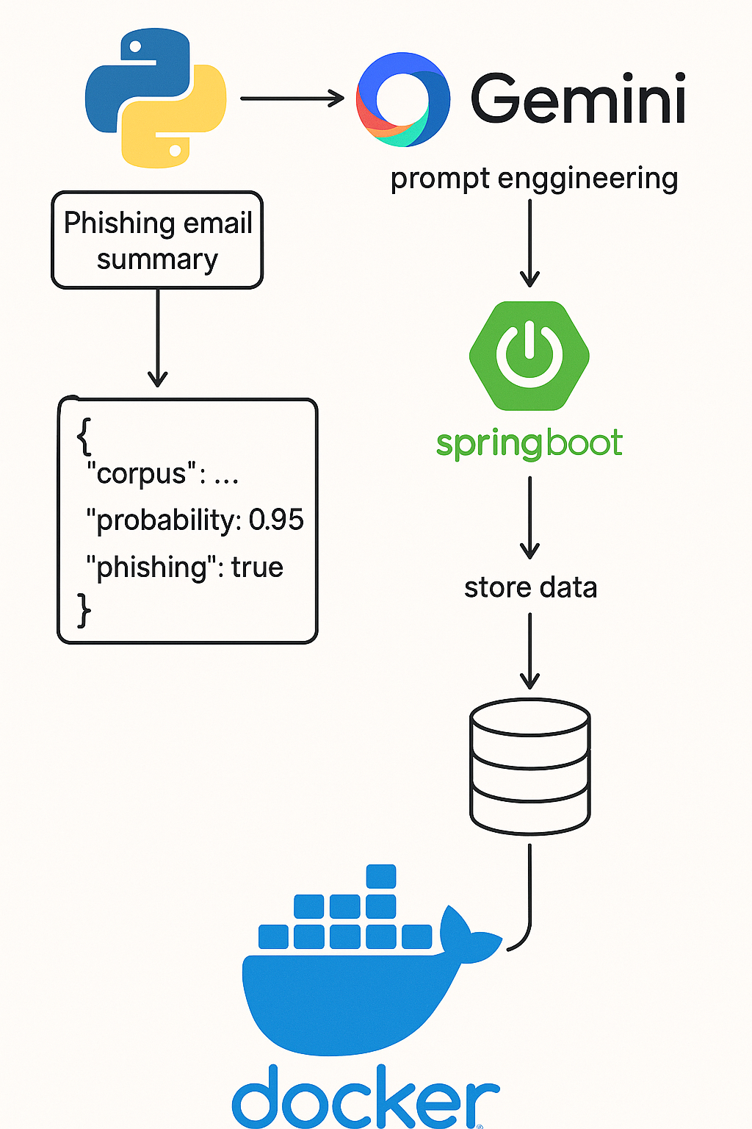

Slide 3

Introdução do Projeto
O projeto se trata de um sistema de antifraude implementado para o Bradesco, onde a fraude em questão se trata de técnicas de phishing para atrair clientes e fazer TED para golpistas em contas 'laranjas'.

Slide 4
Funcionamento da IA
O projeto consiste em uma IA desenvolvida em Python com a API do Gemini. Ela analisa e-mails e retorna a probabilidade de serem phishing. O resultado é enviado em JSON para um sistema Java que alimenta um banco de dados MySQL. Toda integração é feita com Spring Boot.

Slide 5
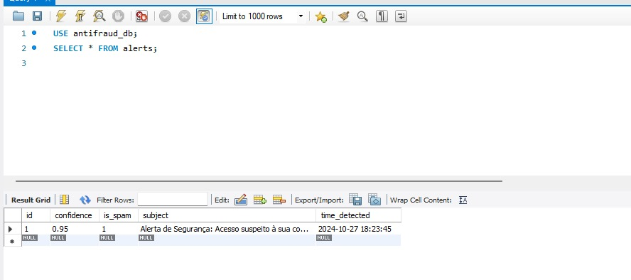

Slide 6
Futuras Melhorias
O sistema poderá ser aprimorado com técnicas de machine learning supervisionado, para ser integrado a um time de analíticos e utilizado em análises preditivas futuras.

